Slide 1
https://docs.google.com/spreadsheets/d/1E2pJdnUC4M3TVnv9pLXgglCPCucqRwHFKc-fiwPY5x0/edit?usp=sharing

Slide 2
*koostada ülesande lahendusskeem, algoritm
*jagada ülesannet alamülesanneteks
*kirjutada programmi C keeles algoritmi alusel
*osata teha grupitööd

Slide 3
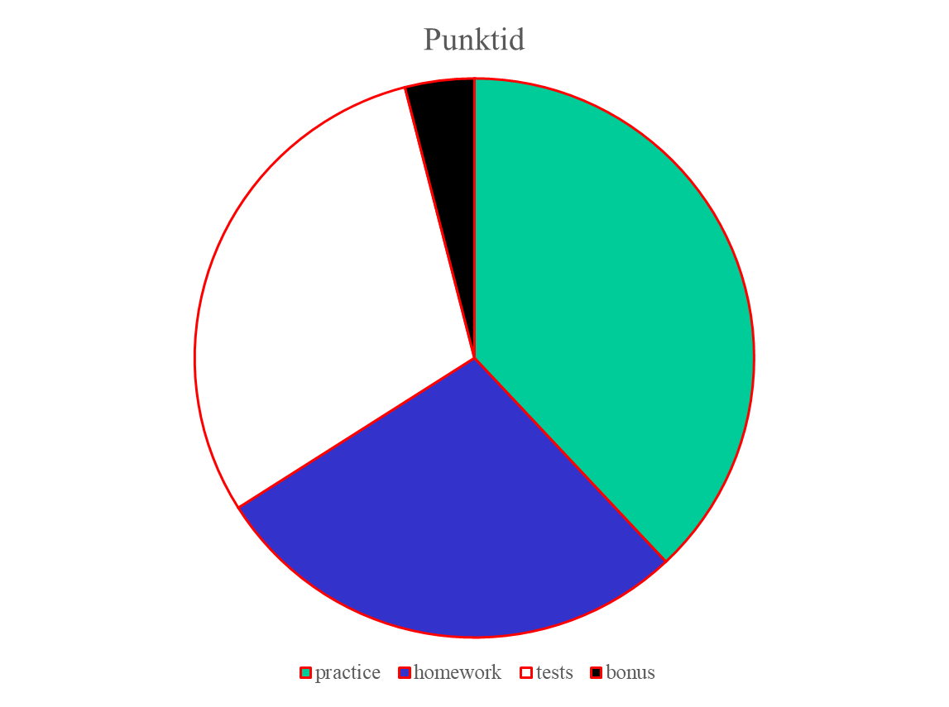
Individuaalsed konsultatsioonid alates07.09.2021 kell 16.00-17.30
ICT514

Slide 5
Loengud, kontroll- ja kodutööd aines PROGRAMMEERIMINE I
1 algoritmi mõiste, keele laused , UML, redaktorid
2 I kodutöö kätte
3 arvsüsteemid,teisendamised, eelarvestuse võimalus
massiivid ja indeksid , ekstreemumid
mullsort, shelli sort erinevad ülesanded I kodutöö
6 II kodutöö kätte
tervikprogrammi koostamine C keeles, alamprogrammid, parameetrid
II kodutöö OK
10 kontrolltöö
arendusplaadi progemine
NB! kodutööde esitamise viimane tähtaeg
16 koondtöö või eeleksam

Slide 6
https://moodle.taltech.ee/course/view.php?id=3347
Registreerumine
Praktikumiõppejõu registreerumine
Rühmavalik
Selleks, et saaksite töid esitada, peate olema registreerunud konkreetse õppejõu tundi.
Registreerumist saab esimeste nädalate jooksul muuta.
Aine koduleht
https://ati.ttu.ee/wiki/e/index.php/IAX0583_-_Programmeerimine_I

Slide 7
Kursuse töökeskkonnad
C/C++ Integreeritud programmeerimiskeskkonnad (IDE)
Code::Blocks - http://www.codeblocks.org/ (Windows, Linux, Mac OS)
Klassi arvutites terminali käsk codeblocks
Geany - http://www.geany.org/ (Windows, Linux)
Klassi arvutites terminali käsk geany
Orwell Dev-C++ - http://sourceforge.net/projects/orwelldevcpp/ (Windows)
Diagrammide joonistamisvahendid
ArgoUML - http://argouml.tigris.org/ (Windows, Linux)
Klassi arvutites terminali käsk argouml

Slide 8
I Kodutöö ülesanne
I kodutöö ülesande genereerimine
1. kodune ülesanne
Funktsiooni tabuleerimine
Koostage ülesande algoritm ja sellele üksüheselt vastav programm C keeles. Kõik algandmed on reaalarvulised ja sisestatakse klaviatuurilt. Tulemused kuvatakse ekraanile tabeli kujul, mille veergudeks on argumendi x ja funktsiooni y = f(x) väärtused.
Funktsiooni väärtus kuvatakse ainult siis, kui see eksisteerib. Kui funktsiooni väärtus pole antud argumendi x korral määratud või on kompleksarvuline, siis tuleb y veergu väljastada 'puudub' või 'kompleksarvuline'. Kompleksarvulise väärtuse võib soovi korral esitada kujul: reaalosa + i imaginaarosa.
Tabuleerimise meetodi ja tabuleeritava funktsiooni aluseks on teie matrikli number:

Slide 9
TPI esimene arvuti – Minsk-22 - 1967
  töökiirus – 5000 – 6000 op/sek
  operatiivmälu – 300 KB (8192 * 37 bitti)
  operatsioonisüsteem puudus
  programmeerimiskeeled: masinakeel, Malgol
1975 - ЕС ЭВМ (IBM 360), CM-4 (PDP-11),
  keeled: PL/1, Fortran, Basic, Pascal
1987 - personaalarvutid IBM PC
keeled Pascal, Turbo Basic, Fortran, Visual Basic, VBA, C, …

Slide 10
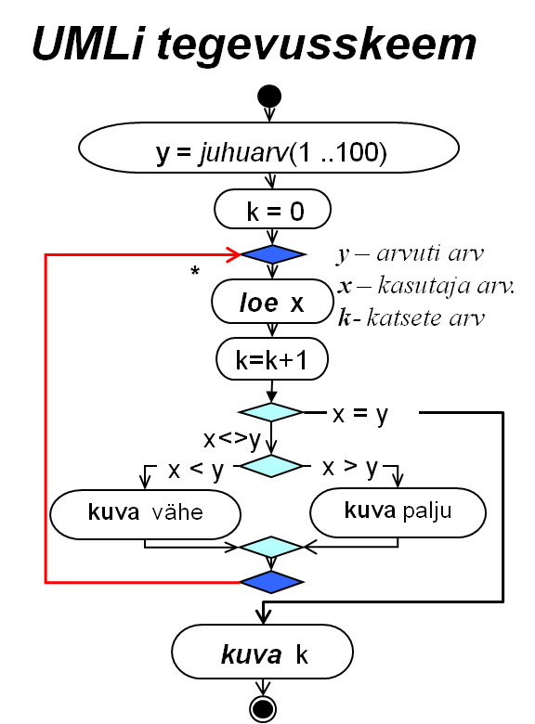
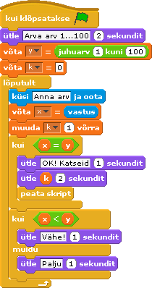
Algoritmimine
Algoritm on täpne ja ühemõtteline eeskiri antud liiki ülesannete lahendamiseks. Algoritmide esitamine: plokkskeemid,
UMLi tegevus-diagrammid, pseudokoodi jm
pseudokood
protseduur arva
y = juhuarv(1,100)
k = 0
kordus
loe x
k = k + 1
kui x = y siis
kuva k
stopp
kui x < y siis
kuva “Vähe!"
muidu
kuva “Palju!"

Slide 11
Kooli kursuse struktuur ja sisu
Rakenduste loomise etapid ja põhitegevused
ülesande püstitus: eesmärgid, funktsioonid, nõuded, …
analüüs: põhiobjektid ja –andmed, meetodid, valemid, kontseptuaalsed mudelid, realiseerimise vahendid, …
disain: andmete ja tegevuste mudelid, algoritmid, programmi struktuur, kasutajaliidese kavandamine
programmeerimine: kasutajaliidese loomine, programmide koostamine, silumine, testimine, dokumenteerimine jm
Programmeerimise osa jaguneb põhi- ja lisamooduliks. Valib kool, arvestades õppesuundi: humanitaar, majandus, reaal jm

Slide 12
ALGORITMIDE KOOSTAMINE 1
Mis on algoritm?
Milleks seda kasutada?
Kuidas seda kasutada?

Slide 13
kuid mitte igasugune eeskiri, vaid eeskiri kindlate omadustega.
MIS ON ALGORITM ÜLESANNETE
LAHENDAMISEL ARVUTI ABIGA?
Ülesande lahenduse eeskiri.

Slide 14
Näited
1.Ülesanne:leia N arvu seast suurim arv
Eeskiri, mis eisaa olla algoritm:võrdle arve ja vali suurim
Eeskiri, mis saab olla algoritm:
1. Loe arvud(jäta meelde, kirjuta üles jne.)st.sisesta arvud.
2.Võta esimene arv ja võrdle teisega, kui on suurem, jätka
kuni leidub sellest suurem või kui on võrreldud kõigiga.
3.Kui võrdluse käigus leidus suurem arv, võta ta võrrel-davaks ja korda tegvust punkti 2 alusel .

Slide 15
Näited
2.Ülesanne:võida lotomängus miljoni
Eeskiri, mis eisaa olla algoritm:osta pilet ja osale, kuni võidad.
Eeskiri,mis saaks olla algoritm: puudub.
3.Ülesanne: vaheta 100 eurot väiksemateks rahadeks
Eeskiri, mis saab olla algoritm, eeldab sellise ülesande puhul püstituse täpsustusi. Peame selgitama, mis tähendab “väiksemateks”, milliseid rahatähti ja kui palju saame kasutada. Juhul kui ülesande püstitaja seda pole teinud, peame kitsendused seadma ise ja neid arvestades koostama algoritmi.
.

Slide 16
ALGORITMIDE KOOSTAMINE 2
Algoritmi omadusi
Peab omama sisend- ja väljundsuurusi, mis on omavahel seotud
Peab andma lahenduse lõplikus ajas
Peab olema ühemõtteline
algoritm peab vastama veel paljudele nõuetele, kuid neid käsitleme hiljem

Slide 17
ALGORITMIDE KOOSTAMINE 3
ALGORITMIDE VISUALISEERIMINE 1
Algoritmi esituse graafilised vahendid ( vooskeem)

Slide 19
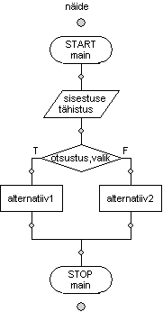
SFC skeemide elemente(1)
Selline algoritmi skeem omab alati ühte algust ja ühte lõppu.
Kõik tegevused toimuvad järjestikku!
Iga tegevuse liigil on oma erinev tähistus.
Antud skeemil on toodud s/v , valiku ja tegevuse tähistused.

Slide 21

Algoritmi realiseerimine,keele valik
Mis on algoritm?

Slide 23
// Program: erinevad arvud
// Author: viies // Course: iag0581
void main ()
{
mitu arvu sisestan;
loen mitu arvu - N;
paaris ja paaritu=0;
for (i = 1; i <= N; i = i + 1)
{
loen arvu a(i);
if (kas a(i) on paarisarv(jagub 2-ga))
{
paaris=paaris+1;
}
else
paaritu=paaritu+1;
}
väljasta paaris, paaritu;
}
Redaktor SFC genereeris koheselt algoritmi kirjelduse alusel antud prorrammi C keeles
SFC töötab!

Slide 24
ALGORITMIDE KOOSTAMINE 3
Algoritmi esituse graafilised vahendid 2( Jacksoni redaktor)

Slide 25
ALGORITMI TÄITMISEL LIIGUTAKSE ÜLEVALT ALLA JA VASAKULT PAREMALE

Slide 26
ANDMETE
SISESTUS
ANDMETE
TÖÖTLUS
TULEMUSTE
VÄLJASTUS
Struktuurseks lähenemiseks sobib hästi Jacksoni redaktor

Slide 27
ALGORITMIDE KOOSTAMINE 4
Algoritmi esituse graafilised vahendid 3 (näide: reas positiivsete arvude summa leidmine)

Slide 29
Algoritmi skeemi põhjal genereerib Jacksoni redaktor samasugue programmi tooriku nagu SFC nii C-s, kui Pascalis.

Slide 30
ALGORITMIDE KOOSTAMINE 5
Algoritmi esituse graafilised vahendid 4 (UMLi tegevusdiagrammi kasutamine algoritmide koostamisel)

Slide 32
ALGORITMIDE KOOSTAMINE 6
Ekstreemumid ja sortimised “mulli” meetodil

Slide 33
Ekstreemumid ja sortimised
Üheks sagedasemaks ülesandeks andmete töötlemisel on nende sortimine, suurimate ja vähimate väärtuste leidmine.Selliste ülesannete lahendusalgoritmid sisaldavad alati kahte tegevust:
Kahe võrreldava suuruse
“kohtade vahetus”
Kahe suuruse võrdlemine
Esimene tegevus sisaldab ühte, teine aga kolme tehet

Slide 34
Lihtne sortimise algoritm, saab edukalt kasutada
eksreemumite leidmiseks
< MAKSIMUM
Analoogselt saab üheläbivaatusega leida MIINIMUMi

Slide 35
ALGORITMIDE KOOSTAMINE
Shell’i sortimise algoritm

Slide 36
Shell’i sortimise algoritm (1)
(vähendab kohavahetuste arvu, eeldab et reas leidub järjestatud lõike)

Slide 37
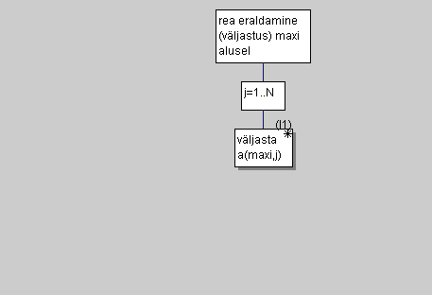
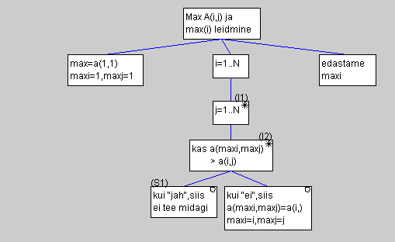
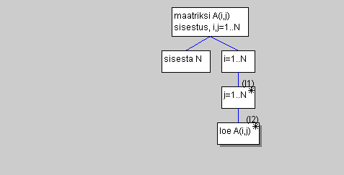
Maatriksi rea väljastus max elemendi alusel
Maatriksi sisestus A(i,j) i,j=1..N
Max A(i,J) leidmine, max(i)
Rea eraldamine max(i) alusel
Jagame ülesande alamülesanneteks ja lahendame need hiljem!

Slide 40
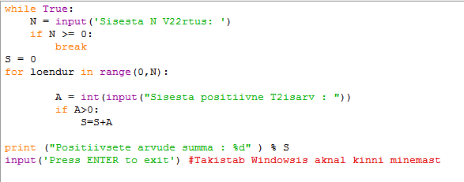
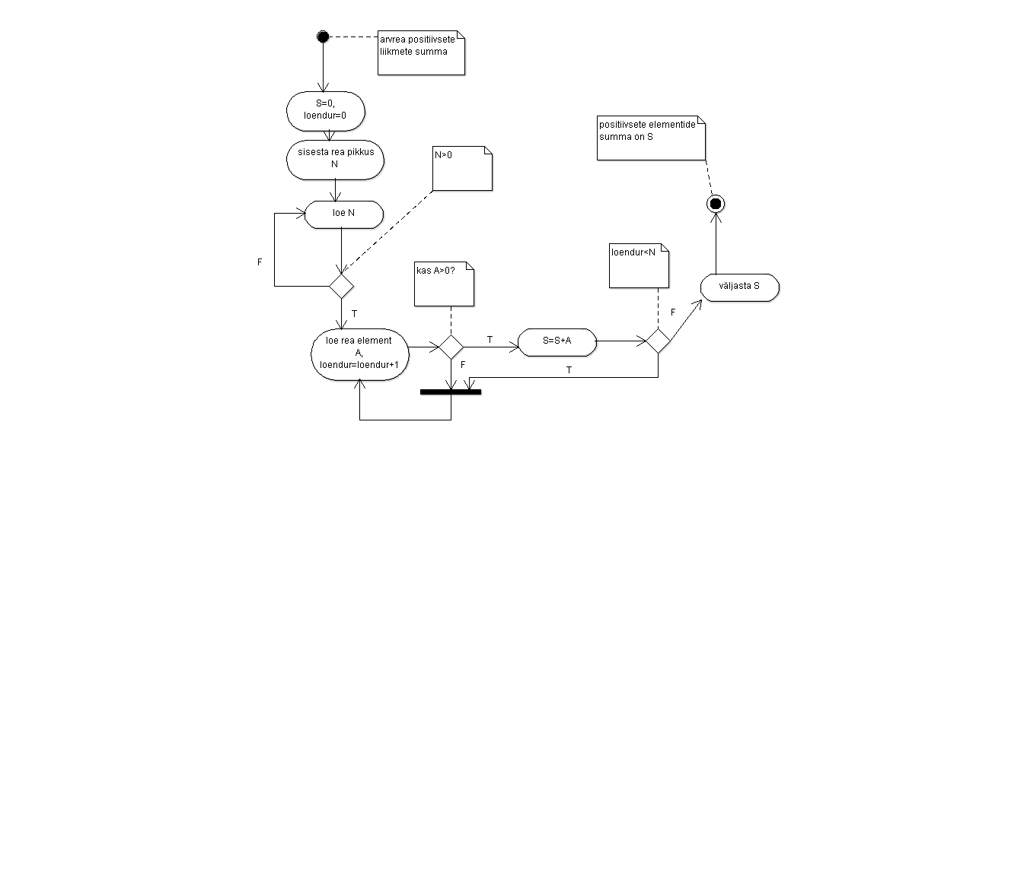
Kordused algoritmis ja programmis

